Slide 2
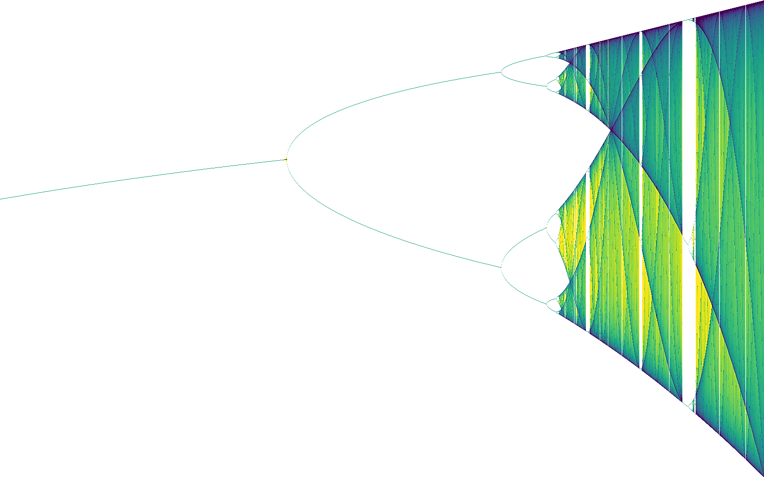

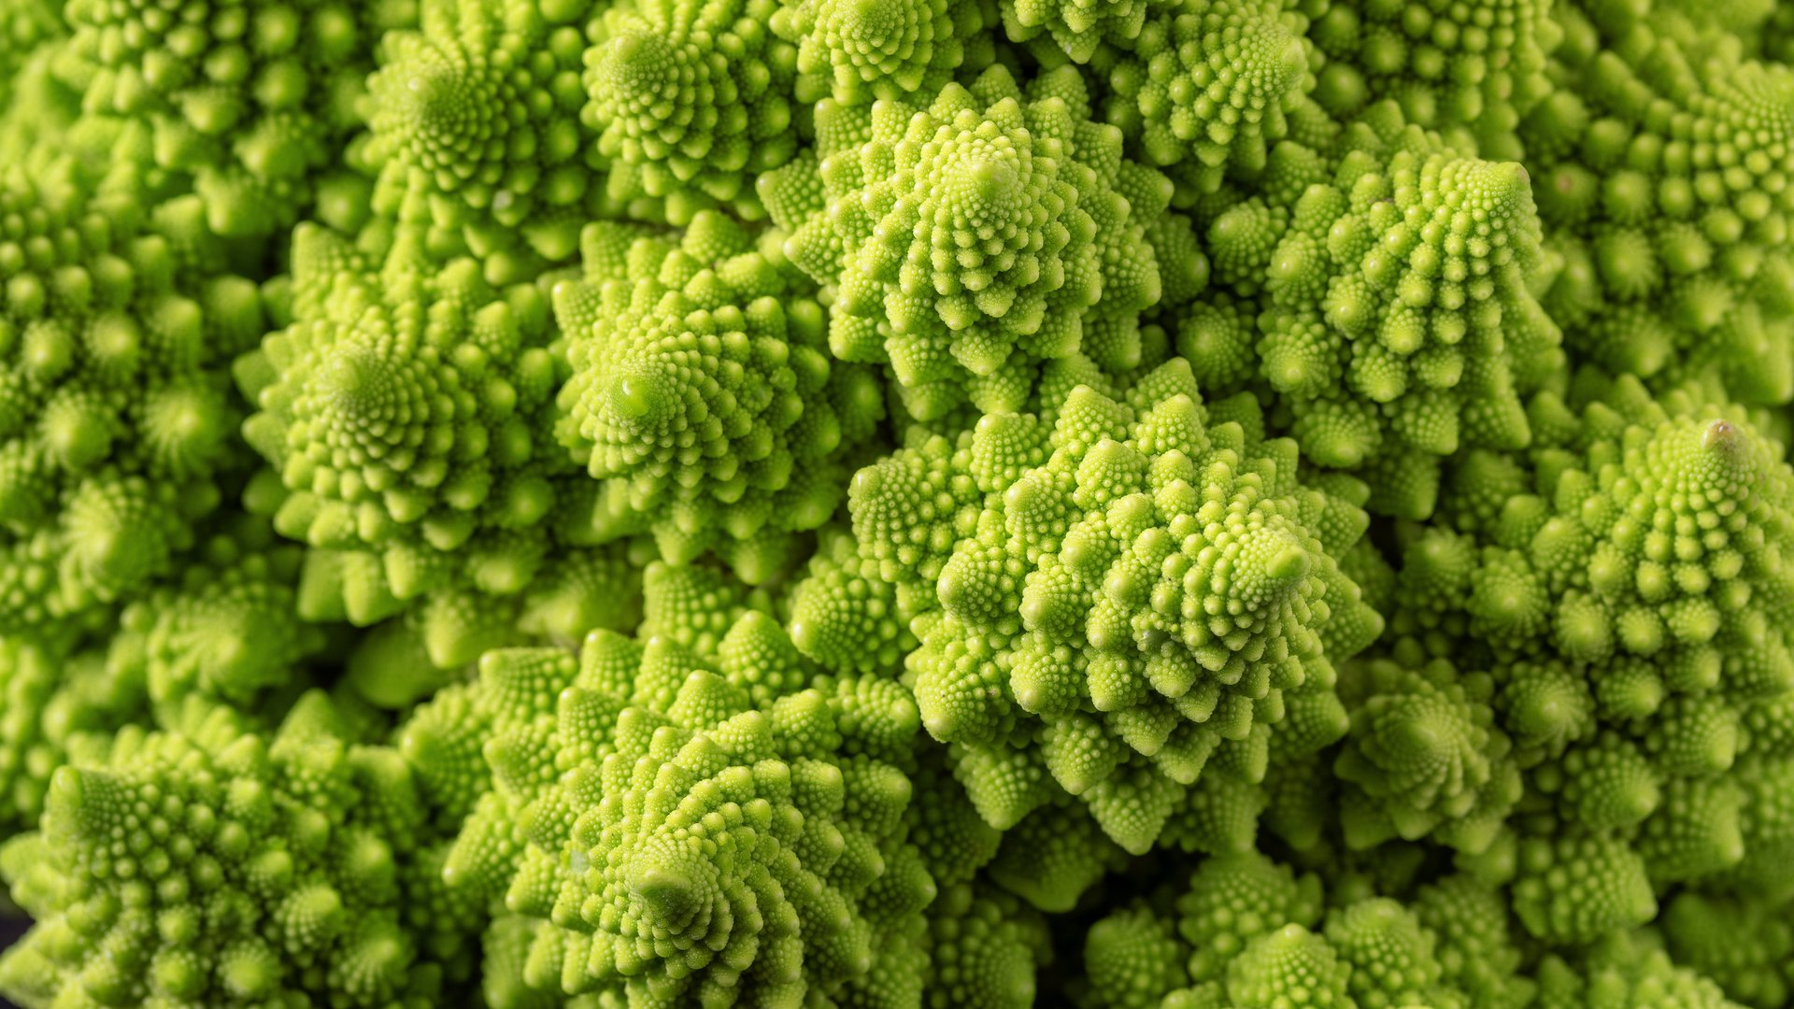
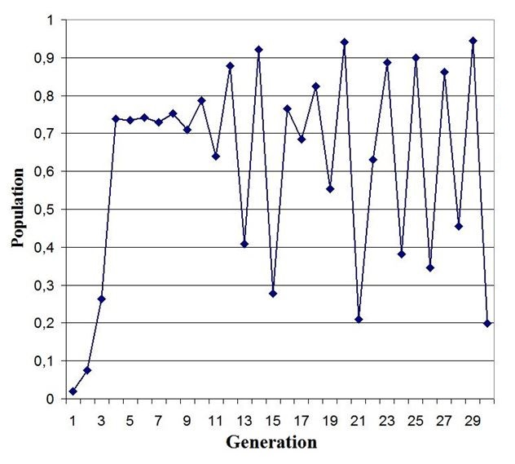

Slide 3
Chaotische Systeme
  Einfache Dynamik
    Logistische Gleichung
    Bifurkationsdiagramme
    Feigenbaumkonstanten
  Fraktale
    Imaginäre Zahlen und –Algebra
    Komplexe Zahlen, Addition, Multiplikation
    Mandelbrotmenge
      Iterationsverhalten
      Zusammenhänge mit der Dynamik
    Weitere komplexe Iterationsfraktale
    L-Systeme
    (Hausdorff-Dimensionen)

Slide 4

1
Chaotische Systeme
Chaotische Systeme sind Systeme, die auf kleinste Veränderungen der Startparameter mit großen Verhaltensänderungen reagieren

Slide 5
Hier zeige ich nen Programm

Slide 6

1.1
Die logistische Gleichung
$$x_{n+1}=r∗x∗(1−x)$$
Diese Form der logistischen Gleichung ähnelt der Funktion, die wir schon im Unterricht behandelt haben, jedoch ist sie nur von einem Parameter abhängig.

Slide 7
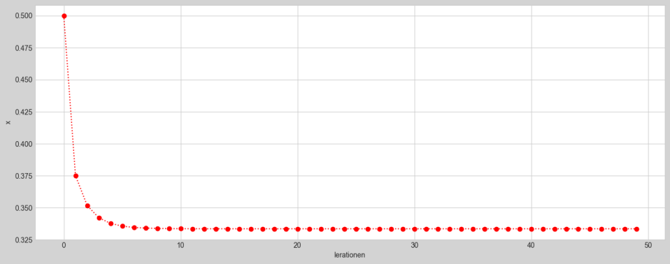
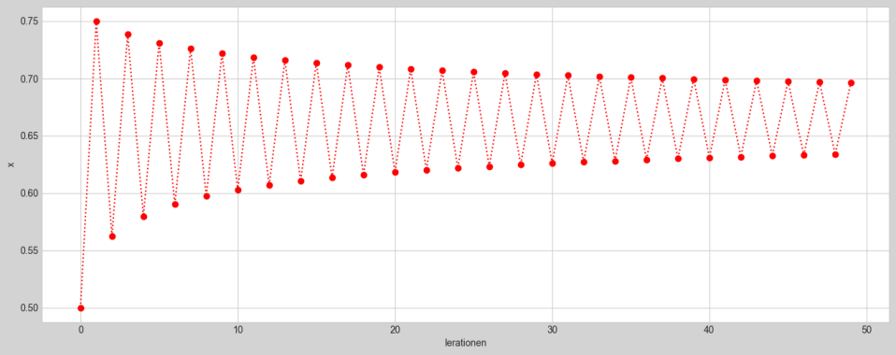
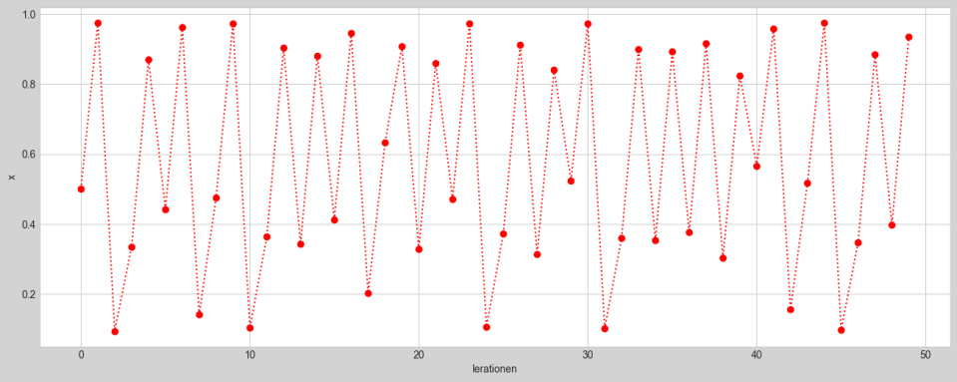
1.2
Verhalten
r = 1.5: Der Wert nähert sich an einen Grenzwert an
r = 3: Der Wert schwankt zwischen zwei Zahlen
r = 3.9: Chaos

Slide 8
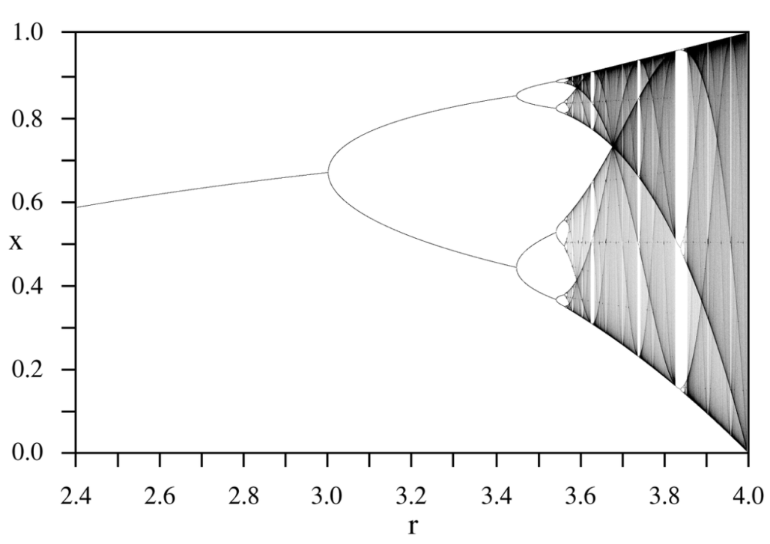
1.2
Bifurkationsgraphen
Dieser Bifurkationsgraphen ordnet jedem Wert von r seine Funktionswerte zu.
Bifurkationen sind die Stellen, an denen sich der Wert „aufspaltet“

Slide 9
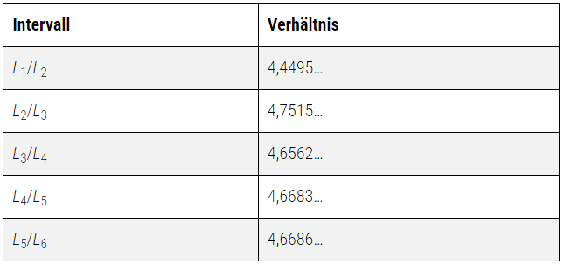
1.3
Die Feigenbaumkonstante
δ = 4,56226577798135808
Die Feigenbaumkonstante ist der Grenzwert für das Längenverhältnis der Bifurkationen.

Slide 10
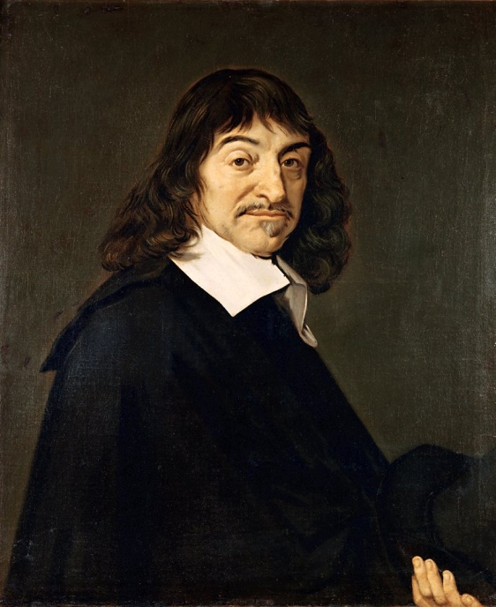
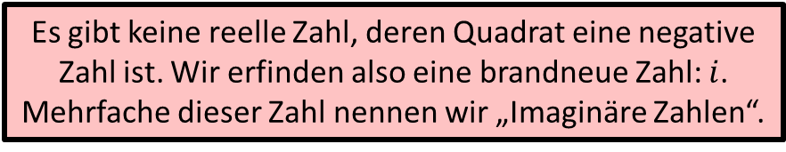
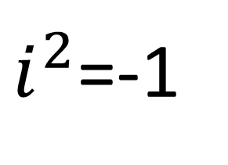
2
Imaginäre Zahlen
$i^{2}$=-1
Es gibt keine reelle Zahl, deren Quadrat eine negative Zahl ist. Wir erfinden also eine brandneue Zahl: $i$. Mehrfache dieser Zahl nennen wir „Imaginäre Zahlen“.

Slide 11









2.1
Rechnen mit imaginären Zahlen
$$\sqrt{−4}=2i$$
…
$$\sqrt{−9}=3i$$
$$−3i$$
$$−2i$$
$$−i$$
$$0$$
$$i$$
$$2i$$
$$3i$$

Slide 12
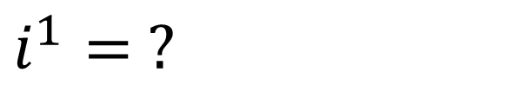
2.1
Rechnen mit imaginären Zahlen
$$\sqrt{−4}=2i$$
…
$$\sqrt{−9}=3i$$
$$i^{1}= ?$$

Slide 13
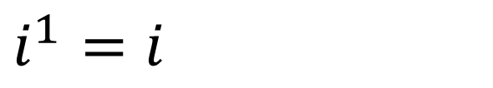
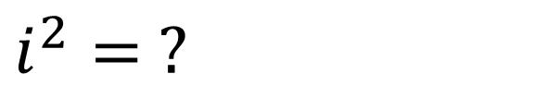
2.1
Rechnen mit imaginären Zahlen
$$\sqrt{−4}=2i$$
…
$$\sqrt{−9}=3i$$
$$i^{1}=i$$
$$i^{2}= ?$$

Slide 14
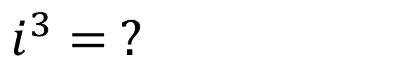
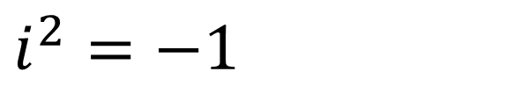
2.1
Rechnen mit imaginären Zahlen
$$\sqrt{−4}=2i$$
…
$$\sqrt{−9}=3i$$
$$i^{1}=i$$
$$i^{2}=−1$$
$$i^{3}= ?$$

Slide 15
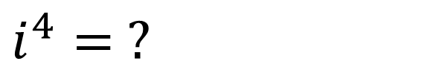
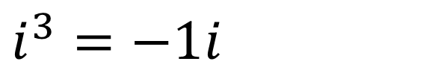
2.1
Rechnen mit imaginären Zahlen
$$\sqrt{−4}=2i$$
…
$$\sqrt{−9}=3i$$
$$i^{1}=i$$
$$i^{2}=−1$$
$$i^{3}=−1i$$
$$i^{4}= ?$$

Slide 16
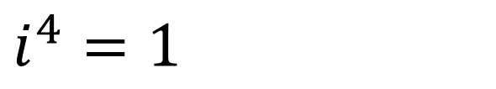
2.1
Rechnen mit imaginären Zahlen
$$\sqrt{−4}=2i$$
…
$$\sqrt{−9}=3i$$
$$i^{1}=i$$
$$i^{2}=−1$$
$$i^{3}=−1i$$
$$i^{4}=1$$

Slide 17
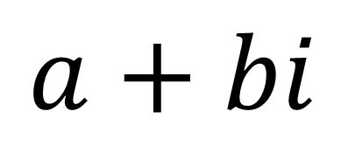
2.2
Komplexe Zahlen
$$a+bi$$
Summen aus reellen Zahlen und imaginären Zahlen lassen sich nicht weiter vereinfachen. Somit haben wir schon wieder etwas neues erfunden: Die komplexen Zahlen.

Slide 18
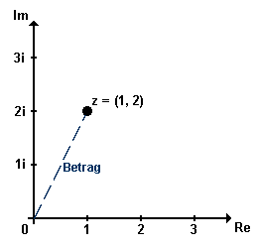
2.2
Komplexe Zahlen
α
Komplexe Zahlen können auch durch ihren Betrag und einen Winkel dargestellt werden. Dieser Winkel wird häufig als Phase bezeichnet.

Slide 19
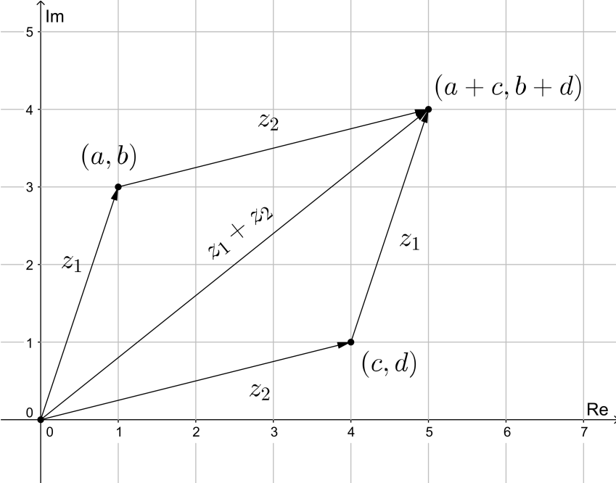
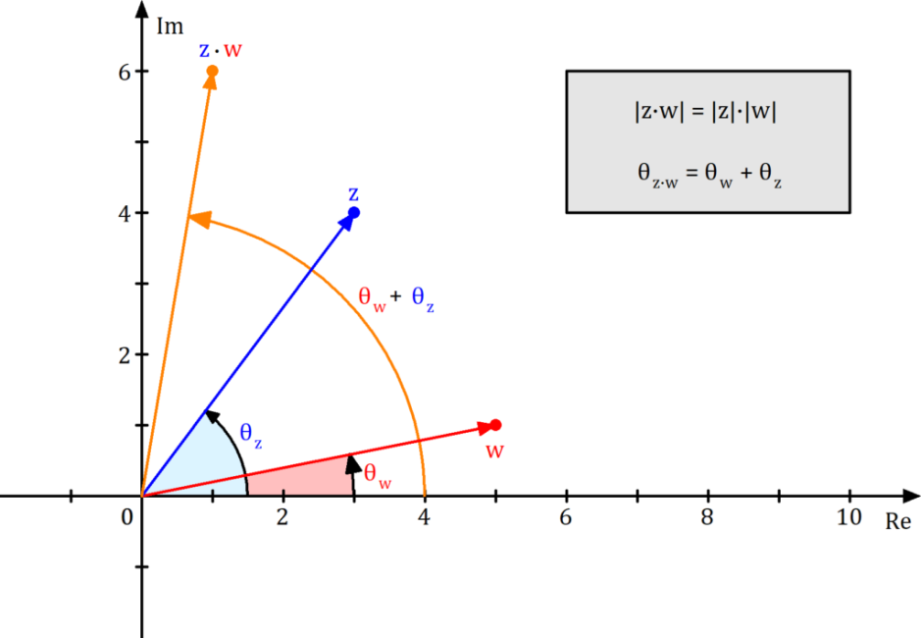
2.3
Rechnen mit komplexen Zahlen
Komplexe Addition funktioniert wie Vektoraddition, bei der komplexen Multiplikation werden die Beträge multipliziert und die Phasen addiert.

Slide 20

2.4
Die Mandelbrotmenge
$$z_{n+1}=z^{2}+c$$
(Startwert für z ist 0)
Die Mandelbrotmenge ist die Menge aller Werte von c, für die die Formel konvergiert.

Slide 21
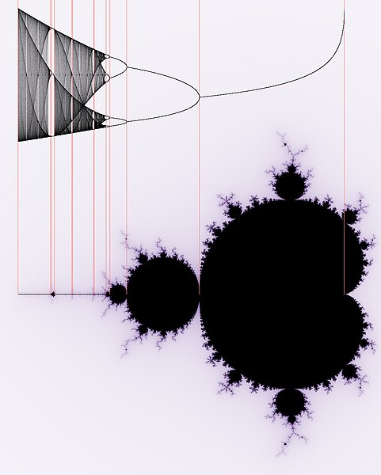
3.1
Zusammenhänge
Zeichnet man ein Bifurkationsdiagramm für die reelle Achse der Mandelbrotmenge, erhält man das gleiche Bifurkationsverhalten.
Außerdem ergibt sich, wenn man den Wertebereich der logistischen Gleichung auf komplexe Zahlen erweitert, eine gespiegelte Version der Mandelbrotmenge.
Das liegt daran, dass beide Gleichungen im Grunde eine quadratische Abbildung mit einem Wachstumsparameter darstellen.

Slide 22
Quellen
math.toronto.edu/mathnet/answers/imagexist.html
netmath.vcrp.de/downloads/Skripte/Vorkurs/Dahn/VorkursSage/KomplexeZahlen/darstellung_komplexer_zahlen.html
youtube.com/watch?v=ovJcsL7vyrkv=ETrYE4MdoLQ
funfacts.mathi.uni-heidelberg.de/index.php/Die_Feigenbaum_Konstante
heise.de/hintergrund/Zahlen-bitte-Die-Feigenbaum-Konstante-beschreibt-Ordnung-im-Chaos-4141733.html
rocketscientist.de/documents/Chaotische%20dynamische%20Systeme%20%28Facharbeit%29.pdf
de.wikipedia.org/wiki/System#Dynamik
de.wikipedia.org/wiki/Mandelbrot-Menge

